Slide 1

第八课 中望3D-直接编辑
中望软件

Slide 2
-通过参数移动面
-面溢出选项
-通过配合移动面
-通过标注移动面
-其他直接编辑功能
-小结

Slide 3
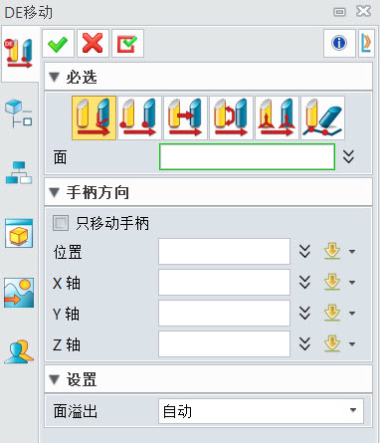
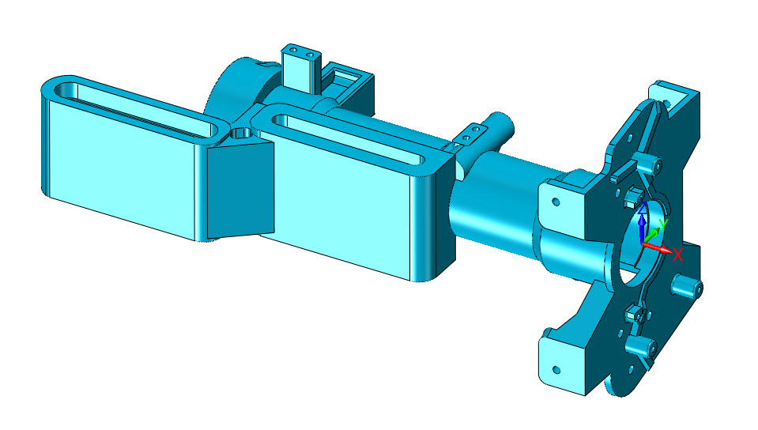
通过参数移动面
DE移动面功能，类似基础建模中的移动命令，只是在直接编辑中移动的是面，并且移动之后的面能与模型进行布尔运算。

Slide 4
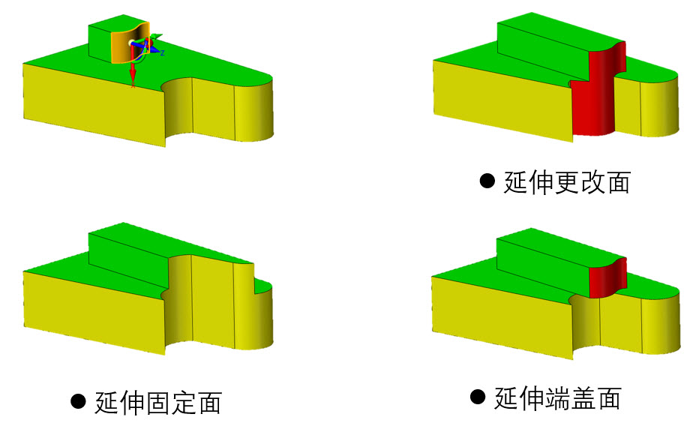
面溢出选项
自动----软件智能计算移动面
延伸更改面----被移动的面将会延伸，从而封闭模型
延伸固定面----移动面的周边固定面延伸，从而封闭模型
延伸端盖面----移动面的顶部面将会延伸，从而封闭模型

Slide 5
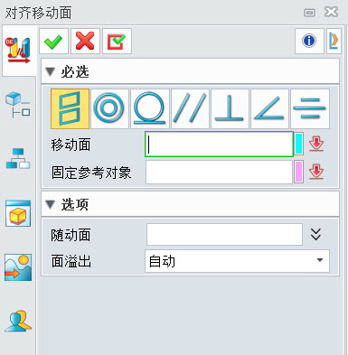
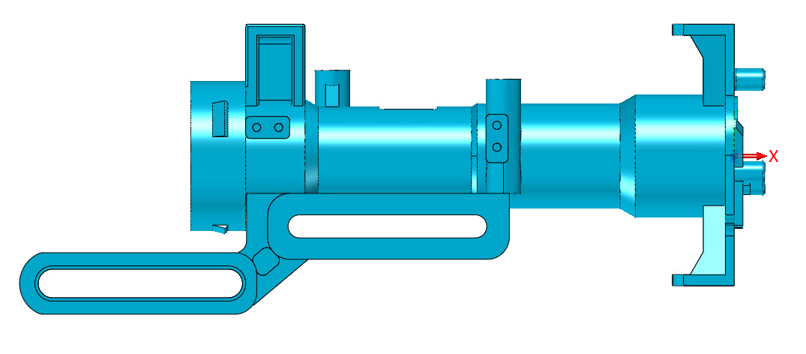
通过配合移动面
对齐移动面功能，类似装配中的约束功能，只是在直接编辑中移动的是面，并且移动之后的面能与模型进行布尔运算。

Slide 6
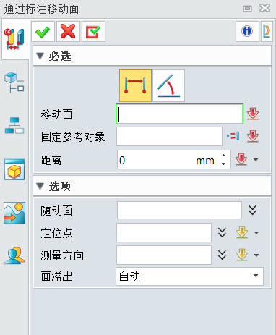
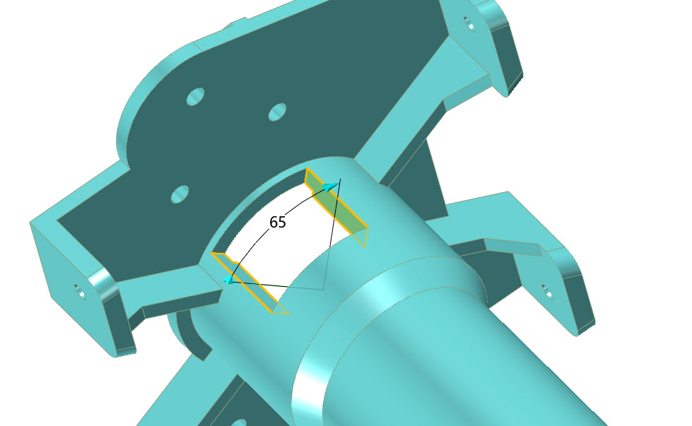
通过标注移动面
对齐移动面功能，类似装配中的约束功能，只是在直接编辑中移动的是面，并且移动之后的面能与模型进行布尔运算。

Slide 7
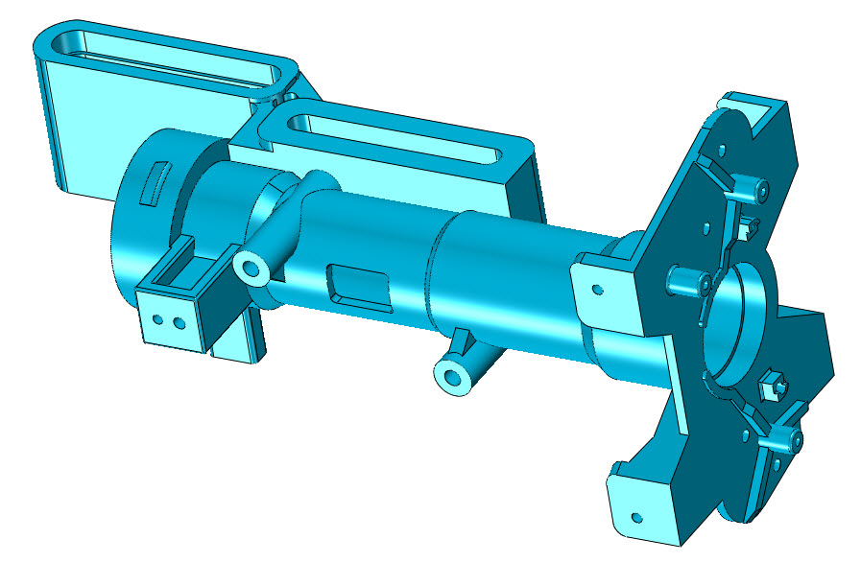
其他直接编辑功能
直接编辑功能，与基础建模中相对应的功能在用法上是接近的，不同之处在于直接编辑中操作的是面，并且能与模型进行布尔运算。

Slide 8
小结
在工作中，需要进行产品设计变更。三维模型的设计变更，常用的方式是修改建模特征。但建模特征是有父子关联的，当修改某个特征后，有时会造成后续子特征被压缩或失败，工程师需要花时间解决掉失败的特征问题。另外如果模型是从上下游其他软件导入，则模型没有建模特征，此时要求进行设计变更，对工程师来说，往往变得比较困难。
中望3D为了应对模型设变需求，提供了“直接编辑”功能，不管是对中望3D绘制的有建模特征的，还是对外部导入的无参三维模型，都能进行变更修改，提高工作效率。
本节课程主要介绍了中望3D的各种直接编辑功能，对大家以后修改模型，进行产品设计变更很有用处，希望大家多加练习，灵活应用。

Slide 9
中望公司及产品介绍（MFG版）
谢谢大家！

